Slide 1
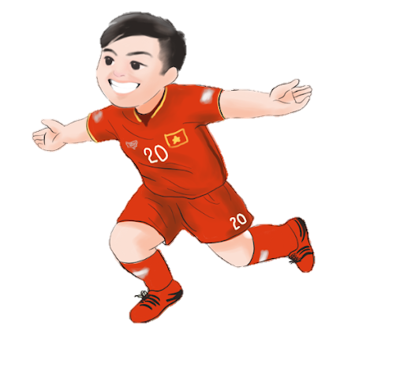
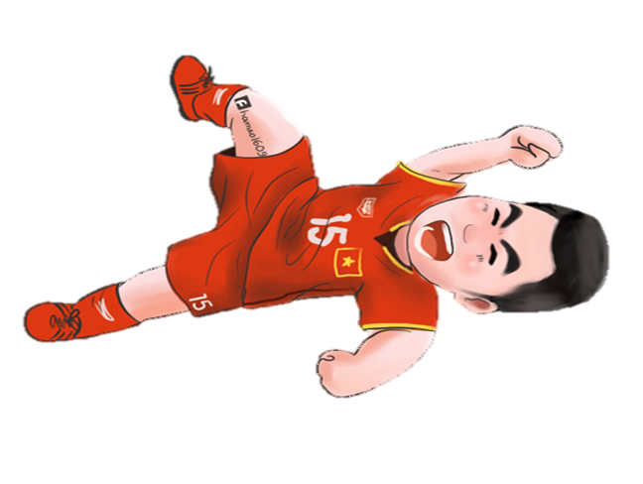
Toán
luyện tập chung
Toán
luyện tập chung

Slide 2
Thực hành
Luyện tập

Slide 3
1. Tính:
a) 400 + 50 + 0,07
b) 30 + 0,5 + 0,04
$$\frac{8}{100}$$
c) 100 + 7 +
$$\frac{5}{10}$$
$$\frac{3}{100}$$
d) 35 + +

Slide 4
a) 400 + 50 + 0,07
b) 30 + 0,5 + 0,04
= 450 + 0,07
= 30,5 + 0,04
= 450,07
= 30,54
$$\frac{8}{100}$$
$$\frac{5}{10}$$
$$\frac{3}{100}$$
c) 100 + 7 +
d) 35 + +
= 100 + 7 + 0,08
= 35 + 0,5 + 0,03
= 107 + 0,08
= 35,5 + 0,03
= 107,08
= 35,53

Slide 6
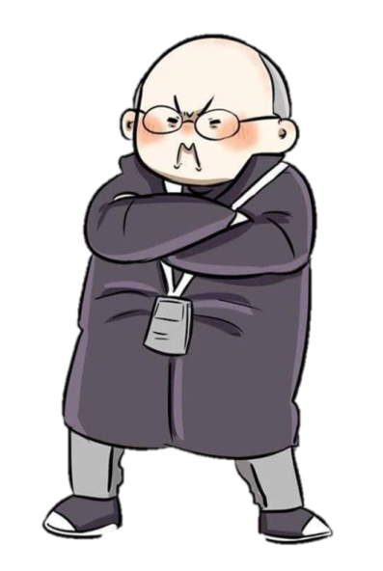
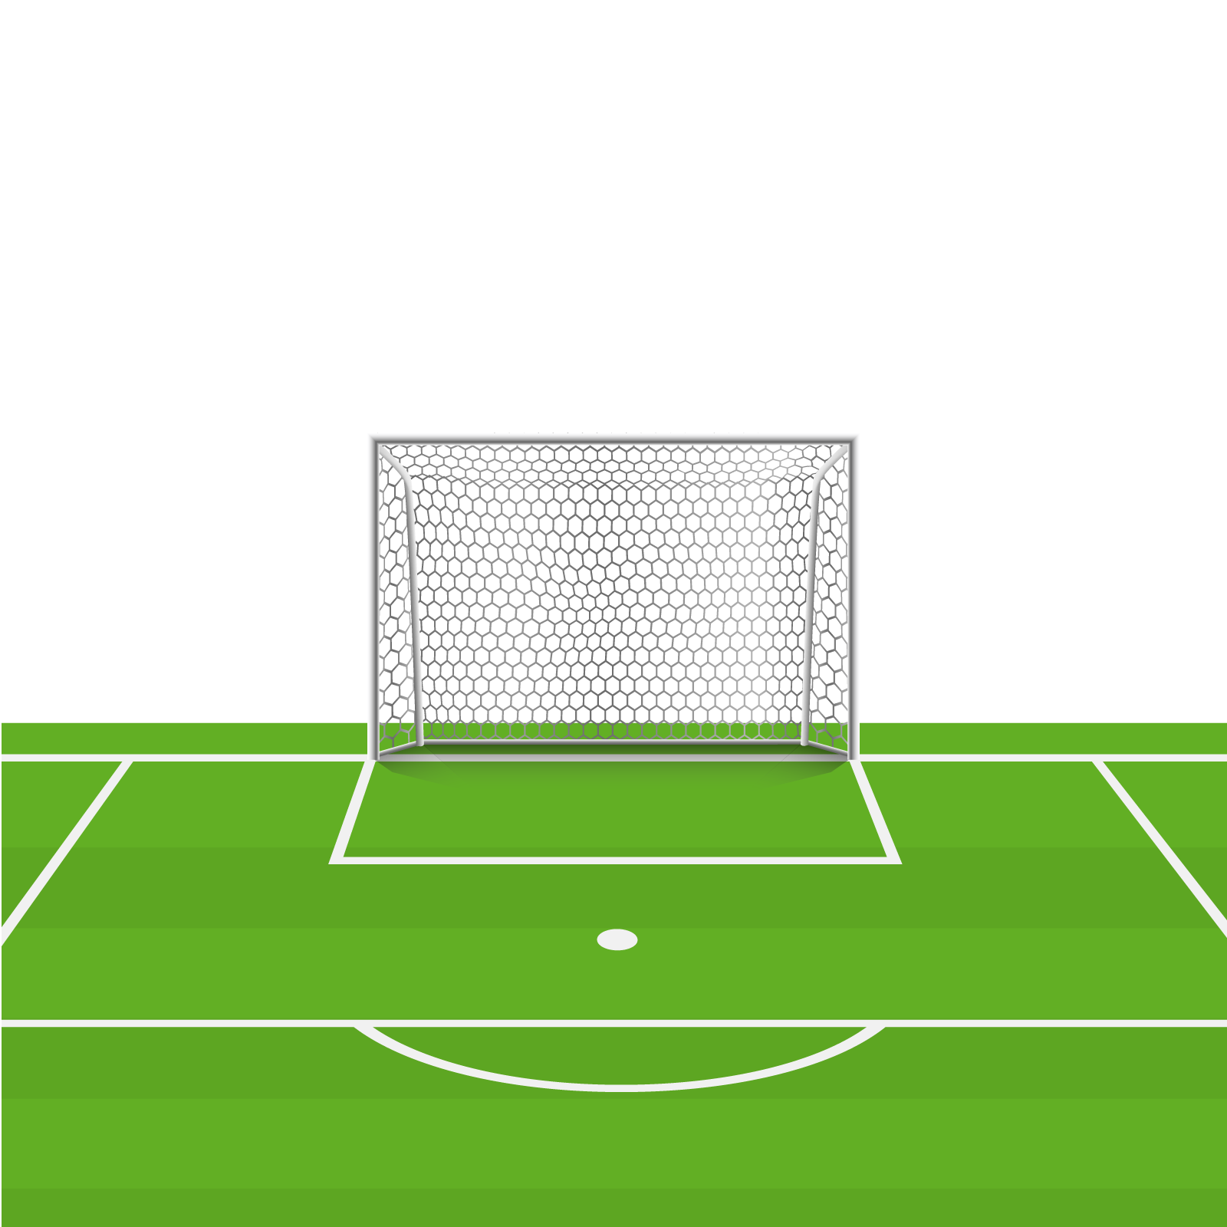
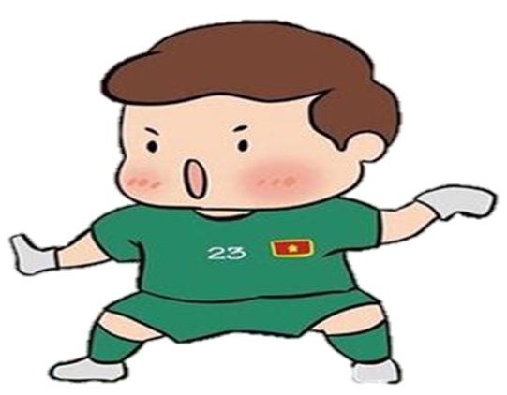
>
4$\frac{3}{5}$
4,35
>
<
=

Slide 7
>
2$\frac{1}{25}$
2,2
<
>
=

Slide 8
>
14$\frac{1}{10}$
14,09
>
>
=

Slide 9
=
7$\frac{3}{20}$
7,15
>
<
=

Slide 10
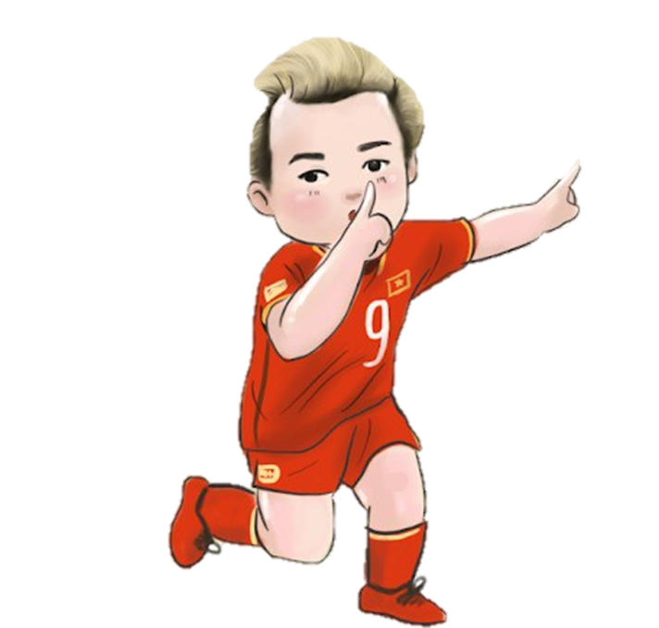

Slide 11
Bài 3:
Tìm số dư của phép chia, nếu chỉ lấy đến hai chữ số ở phần thập phân của thương:
a) 6,251 : 7
b) 33,14 : 58
c) 375,23 : 69

Slide 12
Bài 3:
a) 6,251 : 7
,
6,2 51 7
Vậy 6,251 : 7 = 0,89 (dư 0,02)
6
5
0
8
,
9
2
b) 33,14 : 58
,
33,14 58
Vậy 33,14:58 = 0,57 (dư 0,08)
4
1
4
0
,
5
7
0
8

Slide 13
Bài 3:
c) 375,23 : 69
375,23 69
Vậy 375,23:69 = 5,43 (dư 0,56)
3
0
2
5
,
3
4
2
6
3
5
5
6
6
Sau khi thực hiện phép chia, muốn tìm số dư ta làm thế nào ?

Slide 14
Bài 4:
Tìm x :
a) 0,8 x x = 1,2 x 10
b) 210 : x = 14,92 – 6,52
c) 25 : x = 16 : 10
d) 6,2 x x = 43,18 + 18,82

Slide 15
Bài 4:
Tìm x :
a) 0,8 x x = 1,2 x 10
b) 210 : x = 14,92 – 6,52
0,8 x x = 12
210 : x = 8,4
x = 12 : 0,8
x = 210 : 8,4
x = 15
x = 25
c) 25 : x = 16 : 10
d) 6,2 x x = 43,18 + 18,82
25 : x = 1,6
6,2 x x = 62
x = 25 : 1,6
x = 62 : 6,2
x = 15,625
x = 10

Slide 16
Tạm biệt

